Slide 1
리사이통
환경을 위한 IoT 쓰레기통
리사이통
팀명 - 자멍
팀원 - 윤지인, 이유나
2019.12.10

Slide 2
1.
왜 만들었나?
2.
뭘 만들건가?
3.
실행 시나리오 리사이통, 리사이통 어플리케이션
4.
리사이통 결과물

Slide 3
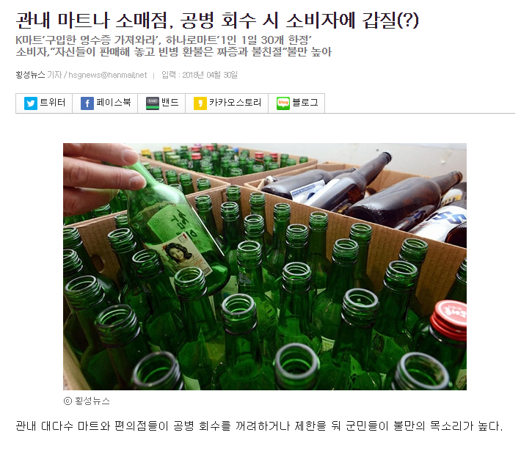
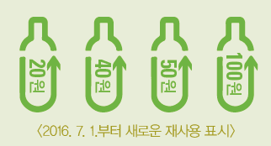
왜 만들었나?
1.
현실은 ··· ?
현존하는 공병수거 제도

Slide 4
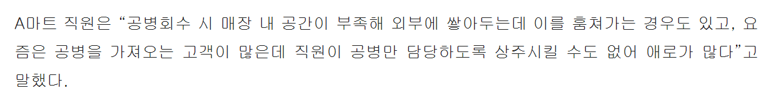
왜 만들었나?
1.
중략…

Slide 5
왜 만들었나?
1.
개인이 직접 바로 수거 처에 반납을 한다면
피해가 덜어질 것으로 생각했습니다.

Slide 6
왜 만들었나?
1.
재활용품의 사용으로 개인의 이득이 생긴다면
사람들은 재활용품을 사용할 것
일반 용기들을 재활용 용기들로 대체할 수 있게
될 것으로 기대

Slide 7
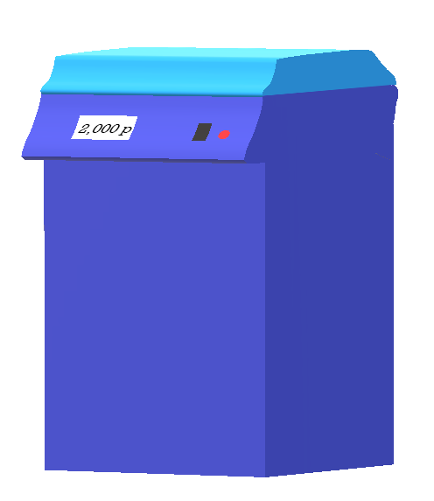
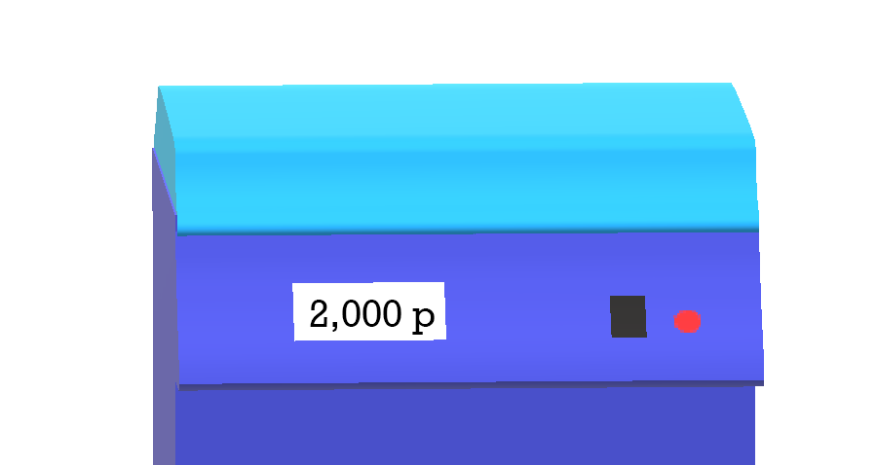
뭘 만들건가?
2.
바코드
리더기
누적 포인트
안내 LED 판
전체

Slide 8
뭘 만들건가?
2.
바코드
리더기
리더기에 재활용 마크를 인식하면 자동으로
뚜껑이 열리며 통 속으로 쓰레기를 넣고
포인트가 적립된다.
1602 LCD
누적 포인트
안내 LED 판
새로 적립되는 포인트를 5초간 노출시키고
이후에는 누적 포인트를 노출시킨다

Slide 9
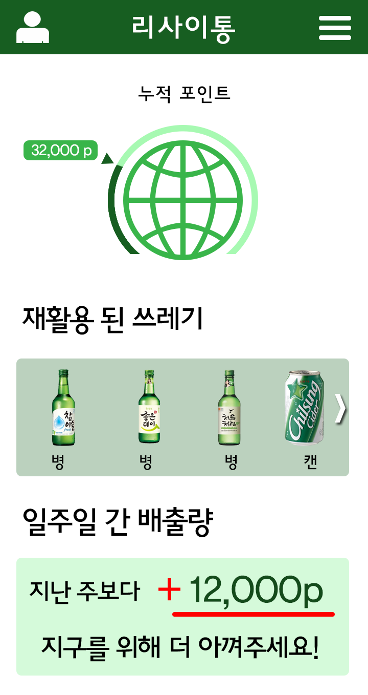
뭘 만들건가?
2.
구현화면
어플과 연동하여
적립된 포인트를 확인할 수 있다.
최근 버린 쓰레기와 지난 주의
쓰레기량을 비교해
소비자에게 알려준다.

Slide 10
실행 시나리오 리사이통
실행
3.
바코드 인식
yes
등록된
바코드인가?
no
아두이노에 포인트 적립
‘재활용품인지
다시 확인해 주세요‘
알림메시지 생성
신규 포인트 (LCD)
누적 포인트 (LCD)
뚜껑 개방, 쓰레기 배출
다음장

Slide 11
실행 시나리오 리사이통
3.
휴대폰과 블루투스 연결
휴대폰 누적 포인트
=
아두이노 누적포인트
no
yes
휴대폰으로 누적 포인트 전송
아두이노 누적 포인트
초기화
대기 상태

Slide 12
실행 시나리오 리사이통_애플리케이션
실행
3.
리사이통과 블루투스 연결
아두이노에 포인트 요청
포인트 수신, 누적
배출 상품 이미지 띄움
yes
포인트가 2,000이상인가?
no
모바일 쇼핑을 할 것인가?
no
yes
포인트 차감으로 구매
종료

Slide 13
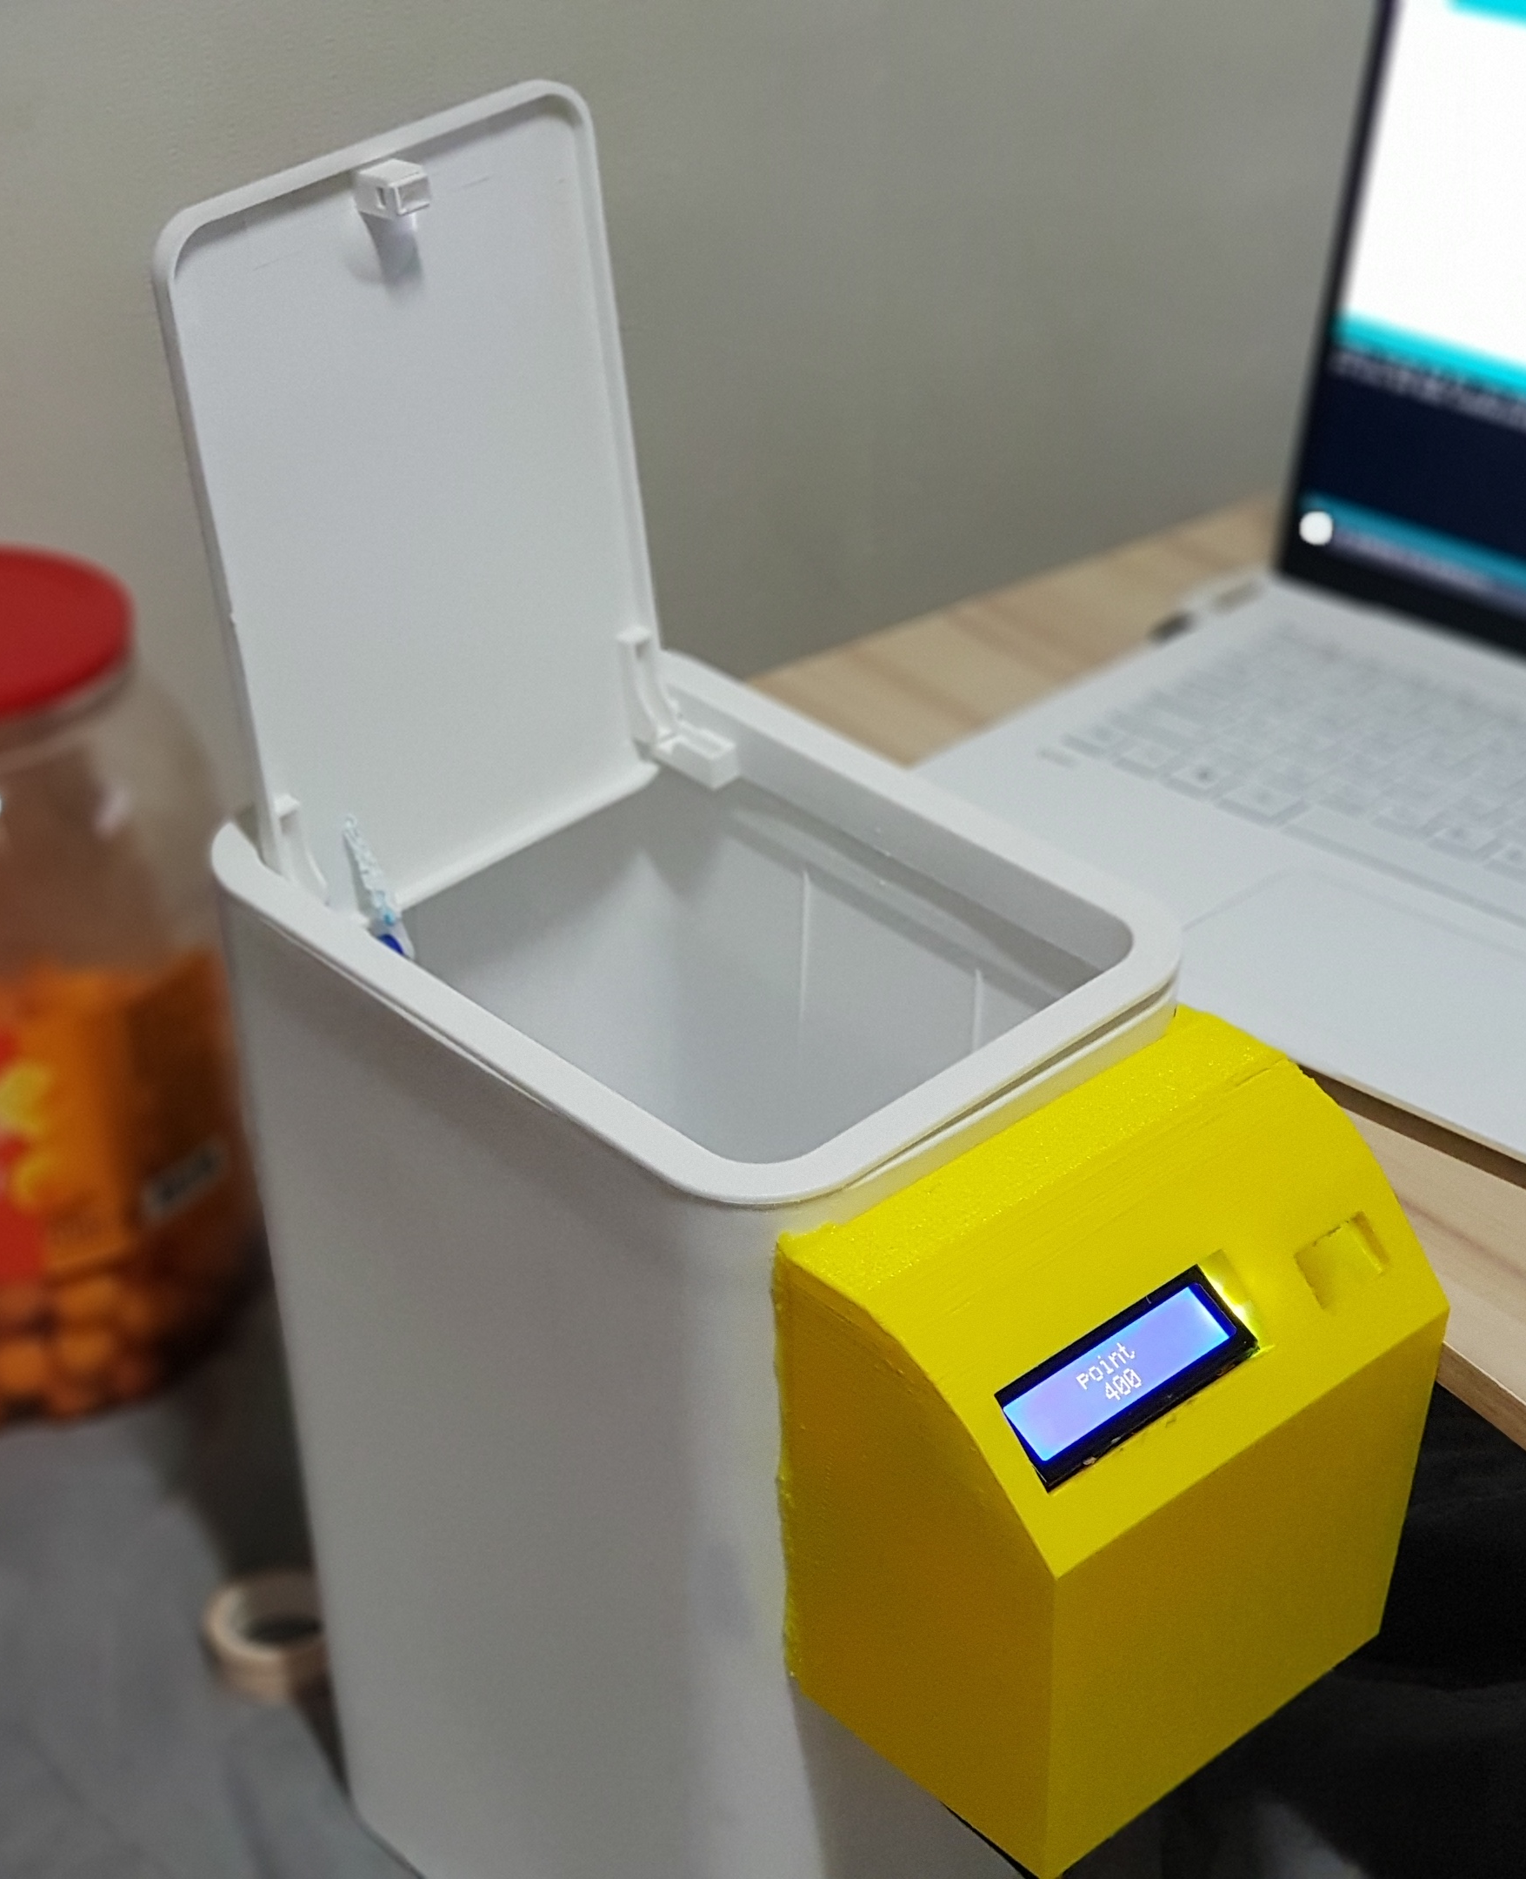
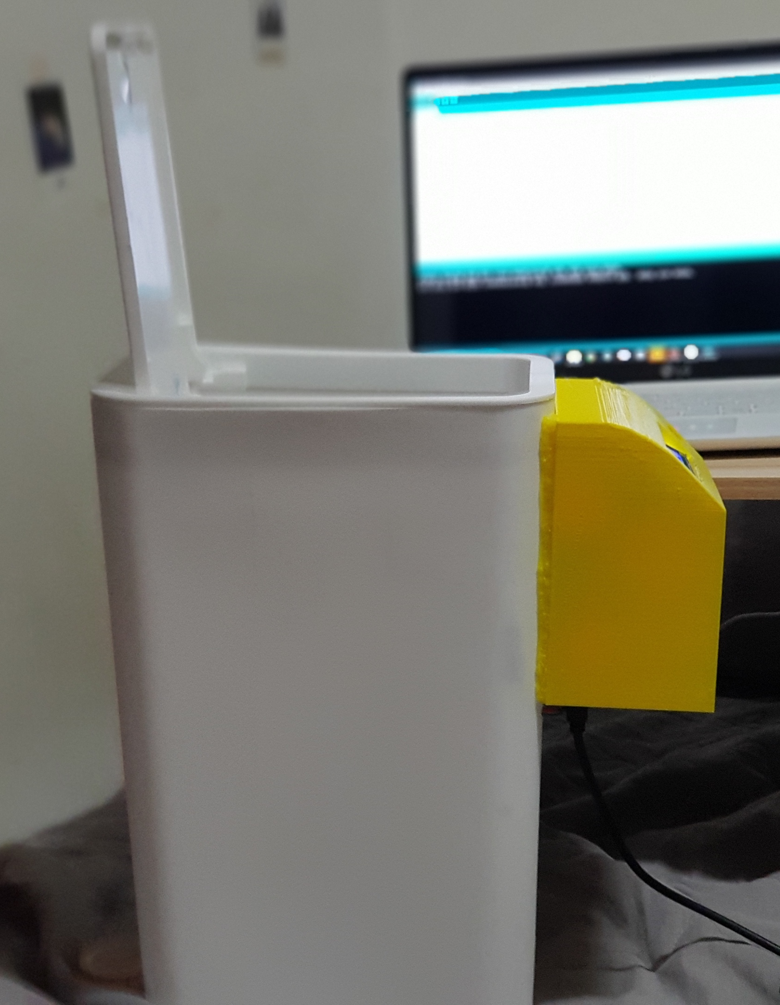
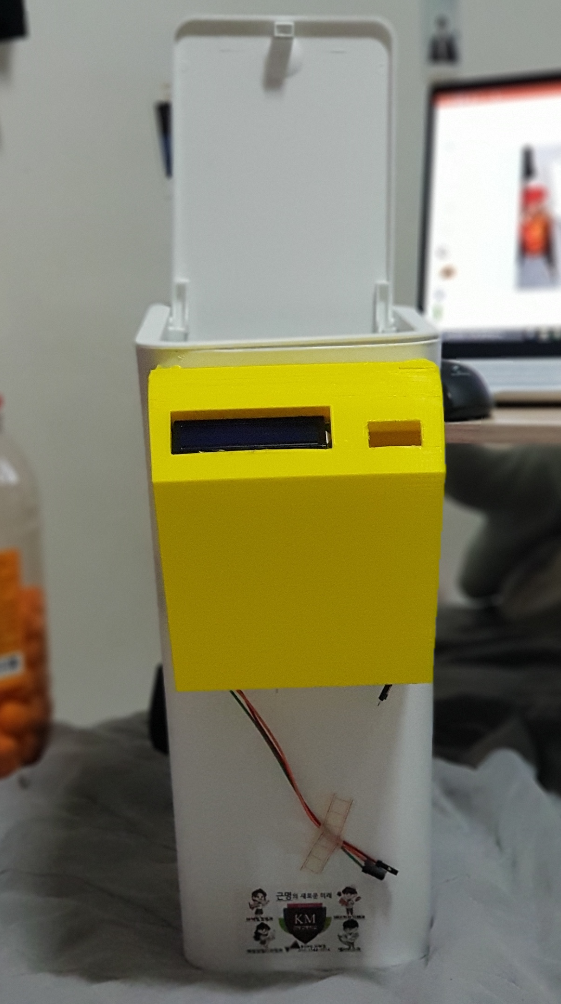
전체 리사이통 결과물
4.
사투상
측면
정면

Slide 14
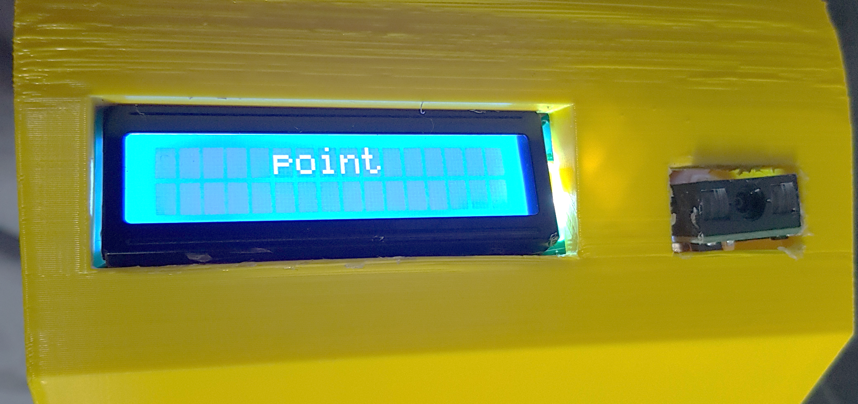
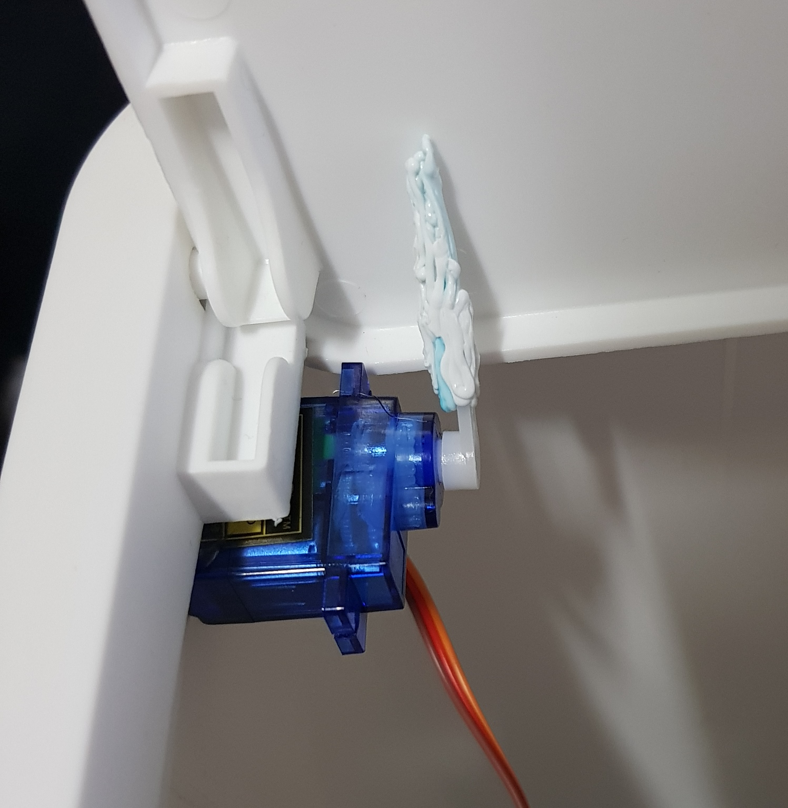
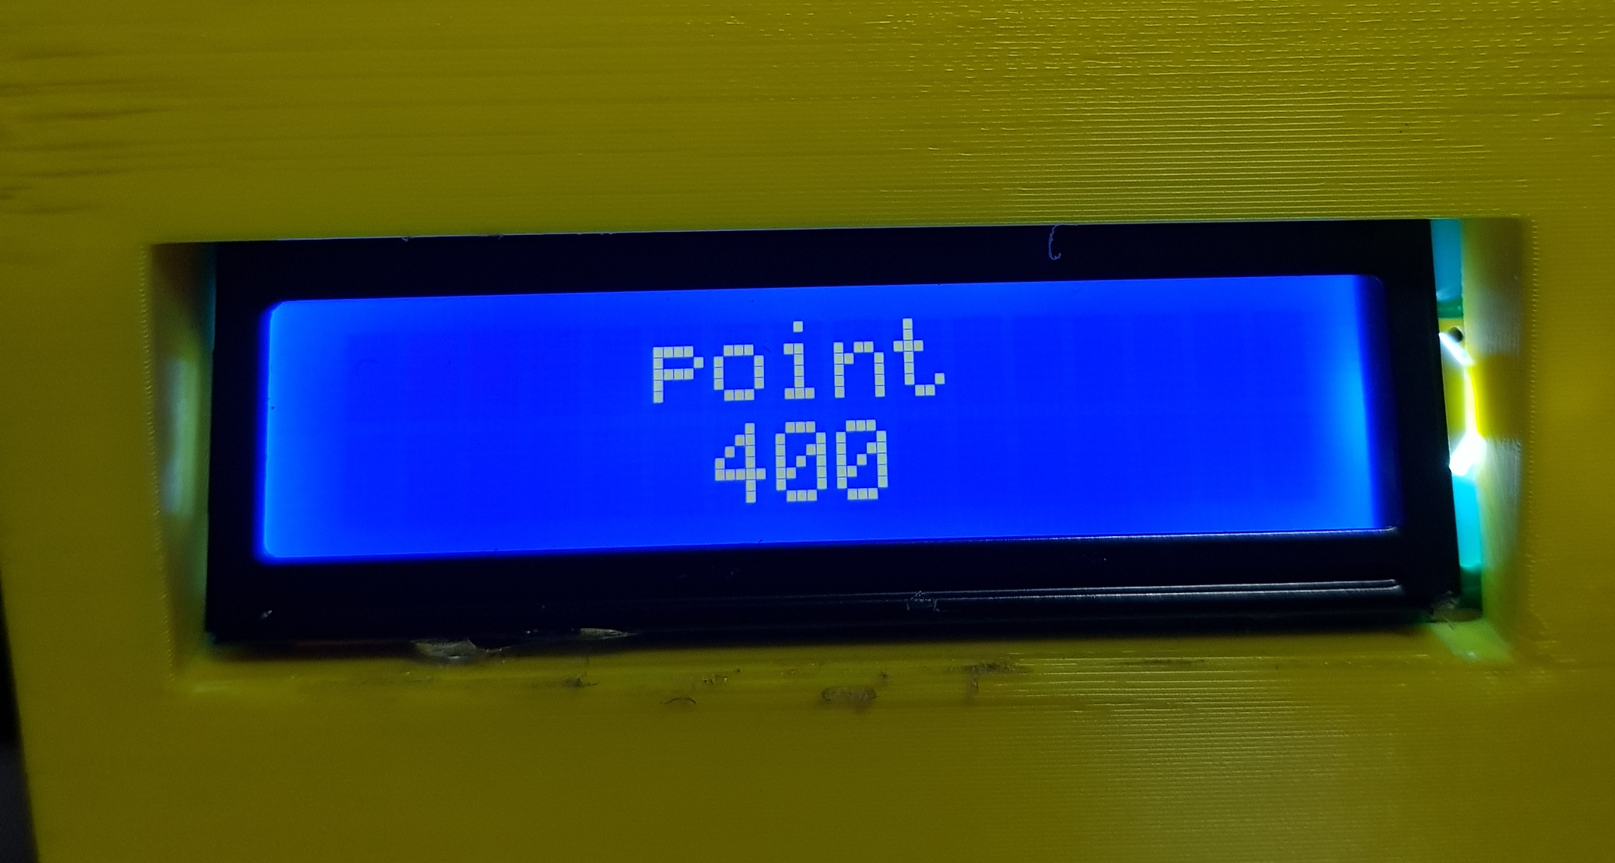
상세 리사이통 결과물
4.
첫 실행 화면
누적된 포인트 출력
서보모터

Slide 15
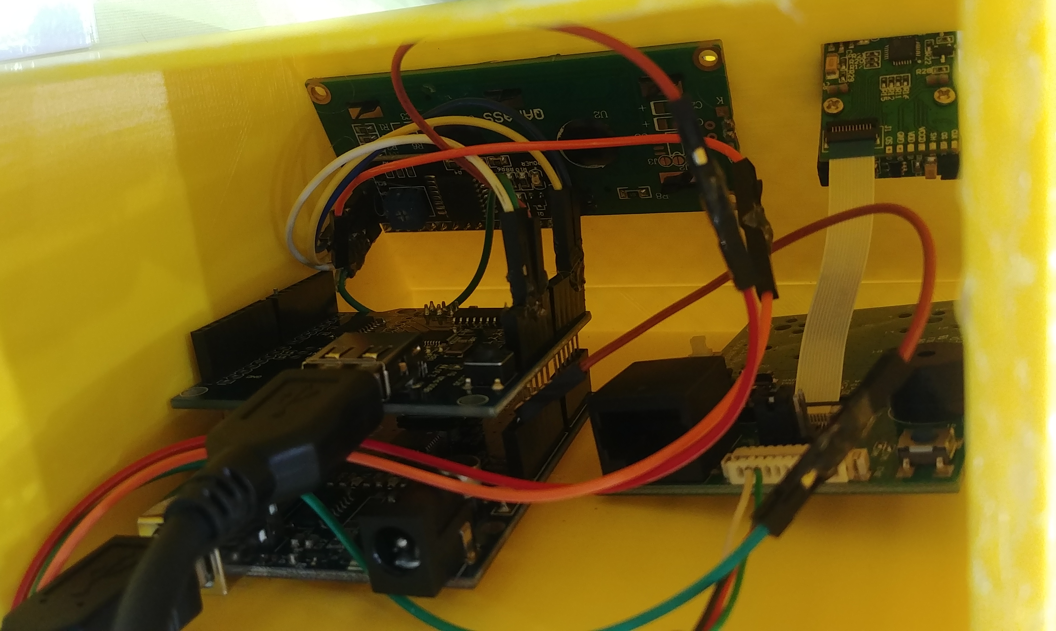
구조 리사이통 결과물
4.
1602 LCD
바코드 스캐너
1602 LCD
USB 쉴더
아두이노 보드

Slide 16
시연영상 리사이통 결과물
4.
시연움짤
이거는 4컷짜리

Slide 17
이상입니다.
환경을 위한 IoT 쓰레기통
리사이통
팀명 - 자멍
팀원 - 윤지인, 이유나
2019.12.10

